Slide 1

ΕΛΛΗΝΙΚΗ ΔΗΜΟΚΡΑΤΙΑ
Υπουργείο Υγείας
Βελτίωση Εφημέρευσης Αττικής
Ιανουάριος 2025

Slide 2
Επιτελική Σύνοψη
Οργανωτικές Αλλαγές
Ενίσχυση με Προσωπικό στα ΤΕΠ Αττικής
Κτιριακές Ανακαινίσεις
7 Άξονες
Ενίσχυση Ιατροτεχνολογικού Εξοπλισμού
Πρόγραμμα με Ερυθρό Σταυρό
Νομοθετικές Παρεμβάσεις
Ψηφιακή Αναβάθμιση

Slide 3
1
Οργανωτικές Αλλαγές (2/2)
Αλλαγή στις ομάδες εφημέρευσης / 1 Νοεμβρίου 2024
 |  | Προελεύσεις Απογευματινής/βραδινής Εφημέρευσης | Προελεύσεις Πρωινής Εφημέρευσης
Υ.Πε. | Νοσοκομείo | % Μεταβολή | % Μεταβολή
1η | Γ.Ν.Α. "ΑΛΕΞΑΝΔΡΑ" | -20,8% | +6,7%
1η | Γ.Ν.Ν.Θ.Α. "ΣΩΤΗΡΙΑ" | +1,7% | -49,9%
1η | ΓΝΑ "Γ. ΓΕΝΝΗΜΑΤΑΣ" | -6,0% | +71,2%
1η | Γ.Ν.Ν. ΙΩΝΙΑΣ ΚΩΝ/ΠΟΥΛΕΙΟ | +3,5% | -12,4%
1η | ΓΝΑ Ο ΕΥΑΓΓΕΛΙΣΜΟΣ | -10,6% | -100,0%
1η | Γ.Ν.Α. ΚΟΡΓΙΑΛΕΝΕΙΟ «Ερυθρός Σταυρός» | -7,9% | +1,4%
1η | Γ.Ν.Θ.Π. ΠΑΜΜΑΚΑΡΙΣΤΟΣ | -17,6% | -
1η | ΓΝΑ "ΙΠΠΟΚΡΑΤΕΙΟ" | +2,9% | +81,9%
1η | Γ.Ν.Α. Η ΕΛΠΙΣ | +11,0% | -14,0%
1η | Γ.Ν.Α. ΛΑΪΚΟ | -1,2% | +56,0%
1η | ΓΝΑ ΚΑΤ | +9,7% | -8,3%
1η | ΓΝΑ ΣΙΣΜΑΝΟΓΛΕΙΟ | -11,7% | -7,1%
2η | Γ.Ν.Π. "ΤΖΑΝΕΙΟ" | 0% | -
2η | ΑΣΚΛΗΠΙΕΙΟ ΒΟΥΛΑΣ | +19.43% | -
2η | Π.Γ.Ν. ΑΤΤΙΚΟΝ | -5.67% | -
2η | ΓΝ ΝΙΚΑΙΑ Ο ΑΓΙΟΣ ΠΑΝΤΕΛΕΗΜΩΝ | -8.87% | -
2η | Γ.Ν.Ε. «ΘΡΙΑΣΙΟ» | -1.53% | -
*Σύγκριση μέσου όρου προσελεύσεων έως 31/10/24, με μέσο όρο από 1/11/2024 μέχρι σήμερα

Slide 4
1
Οργανωτικές Αλλαγές (1/2)
Αλλαγή στις ομάδες εφημέρευσης
Συμμετοχή Κέντρων Υγείας στην εφημέρευση
Δημιουργία σχήματος διοίκησης και εποπτείας εφημερίας

Slide 5
2
Ενίσχυση με Προσωπικό στα ΤΕΠ Αττικής
Αναμενόμενες Προσλήψεις
Χρονοδιάγραμμα
229 Νοσηλευτές
έως Ιανουάριο 2025
233 Λοιπό Προσωπικό
19 Ιατροί Τ.Ε.Π. 1^{ης} Υ.Πε.
έως Φεβρουάριο 2025
18 Ιατροί Τ.Ε.Π. 2^{ης} Υ.Πε.
έως Απρίλιο 2025
100 Τραυματιοφορείς
έως Φεβρουάριο 2025
(Πρόγραμμα ΟΑΕΔ)

Slide 6
3
Κτιριακές Ανακαινίσεις
Χρονοδιάγραμμα
έως 30/06/2025
έως 31/12/2025
Νίκαια
Λαϊκό
έως 31/03/2025
Ιπποκράτειο
έως 30/06/2026
Κ.Α.Τ.
Κωνσταντοπούλειο
Αγλαΐα Κυριακού
Αττικό
Παμμακάριστος
Ερυθρός Σταυρός
Θριάσιο
Σωτηρία
Αγία Σοφία
Ευαγγελισμός
Μεταξά
Τζάνειο

Slide 7
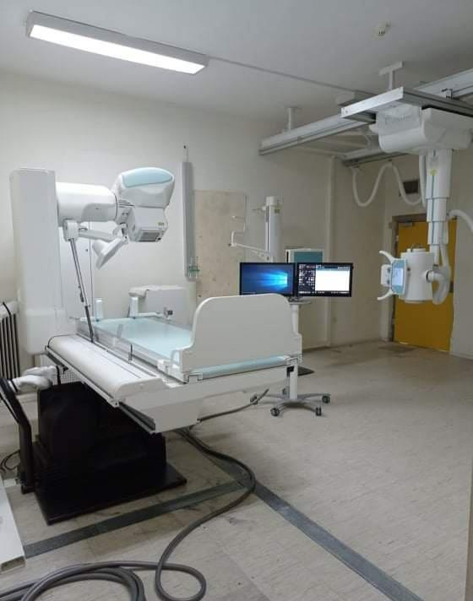
4
Ενίσχυση Ιατροτεχνολογικού Εξοπλισμού
3,2 εκ. €
έως 31/12/2025
Τμήματα Διαγωνισμού | Τεμάχια | Συνολική αξία
Τμήμα 4 Πίνακας Ακτινογραφικό Ψηφιακό Συρόμενο Για Τ.Ε.Π. | 8 | 1.106.000,00 €
Τμήμα 37 Πίνακας Φορητού Αναπνευστήρα Τ.Ε.Π./Μονάδα Αναζωογόνησης | 66 | 511.500,00 €
Τμήμα 27 Πίνακας Emergency | 68 | 487.560,00 €
Τμήμα 41 Πίνακας Υπέρηχος Τ.Ε.Π. | 9 | 450.000,00 €
Τμήμα 25 Πίνακας Απολυτής Πλάσματος | 33 | 254.562,00 €
Τμήμα 36 Πίνακας Μόνιτορ Παρακολούθησης Φυσιολογικών Παραμέτρων Αναζωογόνησης Τ.Ε.Π. | 47 | 156.651,00 €
Τμήμα 32 Πίνακας Σετ Πίνακας Με Λάμες Διασωλήνωσης Μιας Χρήσεως Τ.Ε.Π. /Μονάδα Αναζωογόνησης | 33 | 82.500,00 €
Τμήμα 24 Πίνακας Ψυγείου Ασκών & Παράγωγων Αίματος | 33 | 57.750,00 €
Τμήμα 26 Πίνακας Κυλιόμενου Συστήματος Μεταφοράς Ασθενών | 33 | 52.800,00 €

Slide 8
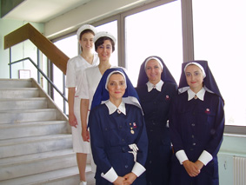
5
Πρόγραμμα με Ερυθρό Σταυρό
→ Για την εξυπηρέτηση και την καθοδήγηση ασθενών στα Τ.Ε.Π. θα τοποθετηθούν 25 Στελέχη του Ερυθρού Σταυρού στα μεγάλα Νοσοκομεία της Χώρας (Αττικόν, Ευαγγελισμός, Γεννηματάς).
Χρηματοδότηση ΕΠΑ: ~ 2 εκ. €
Διάρκεια Προγράμματος: 2 έτη

Slide 9
6
Νομοθετικές Παρεμβάσεις
Νομοθετικές Παρεμβάσεις | Χρονοδιάγραμμα
Νομοσχέδιο Τραύματος | Διαβούλευση
Καθηκοντολόγιο Τ.Ε.Π. | Εντός 3μήνου
Δημιουργία Ειδικότητας Τ.Ε.Π. | Εντός 6μήνου

Slide 10


7
Ψηφιακή Αναβάθμιση (1/2)
Σύστημα Ιχνηλάτησης Ασθενών - Βραχιολάκι
Το σύστημα αυτό παρέχει ιχνηλάτηση της διαδρομής του ασθενή στα διάφορα τμήματα των ΤΕΠ, έτσι ώστε να μπορούν να συλλεχθούν στοιχεία σε «Πραγματικό Χρόνο» σχετικά με τον χρόνου αναμονής στα Τ.Ε.Π. και να μπορούν να γίνονται διορθωτικές παρεμβάσεις.
Πιλοτική λειτουργεία από τον Φεβρουάριο του 2025 σε μία δέσμη εφημερίας 4 Νοσοκομείων κορμού
Ακολουθεί επέκταση στο μοντέλο εφημεριών των νοσοκομείων της Αττικής

Slide 11


7
Ψηφιακή Αναβάθμιση (2/2)
Συστήματα προς εφαρμογή
Πληροφορίες
Τεχνητή Νοημοσύνη (AI) - Νίκαια
Το σύστημα αυτό έχει ήδη εφαρμοστεί και βαθμονομηθεί στο ΤΕΠ του Γ.Ν. Νίκαιας
Τεχνητή Νοημοσύνη (ΑΙ) – Amazon
Πρώτη εφαρμογή σε 2 Νοσοκομεία: Γ.Ν.Α. Ιπποκράτειο και Γ.Ν.Α. η Ελπίς

Slide 12


